Slide 1
Деловая игра-квест «Остров знаний»

Slide 2
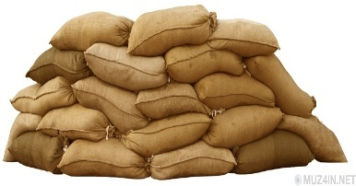
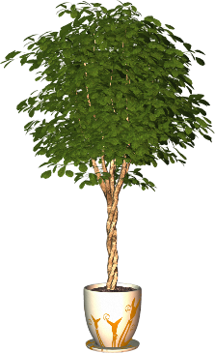
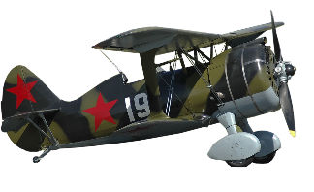
1
2
3
4

Slide 3
Задание 1

Slide 5
Кейс-метод
Ситуация

Slide 6
Задание 2 «Теоретик»

Slide 7
Каким должен быть кейс?
Где брать идеи для кейса ?
Когда использовать кейс?

Slide 8
Именно эта технология была разработана в творческой лаборатории «Инновационные технологии в работе с дошкольниками» Автономной Некоммерческой Организации Дошкольного Образования «Планета детства «Лада».
Кейс, в котором описывается ситуация в конкретный период времени, формулируется проблема, предлагается найти путь для её решения — это…

Slide 9
Чем можно наполнить кейс?
Назовите кто в России, в Краснодарском крае и в Армавире использует кейс-технологию и активно делится своим опытом?

Slide 10
Задание 3 «Путаница»

Slide 11
Правильный ответ:
1 шаг: формулирую одну конкретную проблему согласно образовательной программе и представляю ее как кейс с минимальными иллюстрациями проблемы и интересующими вопросами.
2 шаг: Кейс передается воспитанникам и родителям для его наполнения. Дети совместно с родителями выявляют причины проблемы и накапливают опыт по данной проблеме. Родители вместе с детьми определяют необходимые ресурсы и время для выполнения мероприятия.
3 шаг: После того, как ребята с родителями наполнили кейс информацией (фото, иллюстрации, схемы, песни, мультфильмы, лэпбуки, загадки, сказки, стихи и т.п.) готовые конверты с кейсами возвращаются мне.
4 шаг: Подготовленные материалы кейса демонстрируются на занятии в группах.
5 шаг: На занятии с детьми провожу исследовательскую и аналитическую деятельность с материалами кейса. Каждый ребенок рассказывает, что он узнал о цветке, дети обмениваются информацией.
6 шаг: вместе с воспитанниками вырабатываем решение по проблеме кейса (каково строение цветка, необходимые условия роста растения)
7 шаг: Демонстрация конкретного продукта и эффективности решения проблемы кейса (Составляет схему, графический план или какой-либо другой продукт по решению кейса в конце занятия с детьми и в беседе с родителями выявляю, с какими трудностями пришлось столкнулись, работая с кейсом, что полезного извлекли для себя (обратная связь).

Slide 12
Задание 4 «Практическое»

Slide 14
Поздравляем!!!

Slide 15
Желаю творческих успехов!

